Slide 1

Historia, Geografía y Ciencias Sociales
Nivel: 1° Medio
Unidad 4: Componentes y dinámicas del sistema económico y financiero: la ciudadanía como agente de consumo responsable.
OA: 19
¿Cómo ser consumidores responsables?

Slide 2


Slide 3
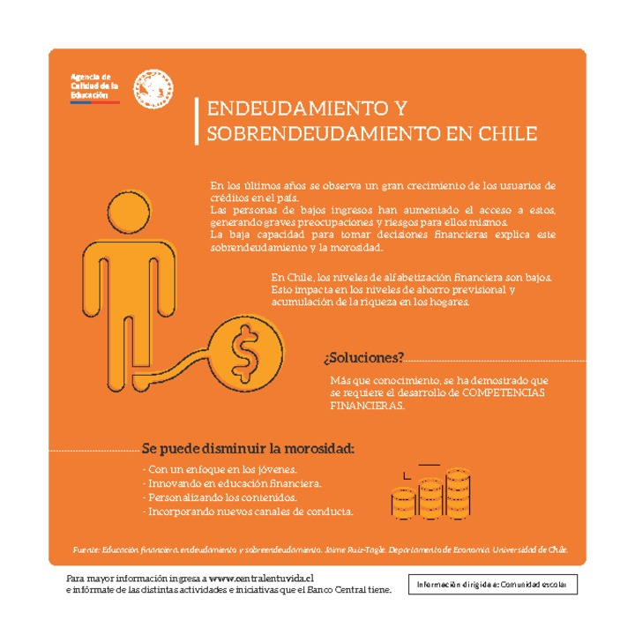

Slide 4
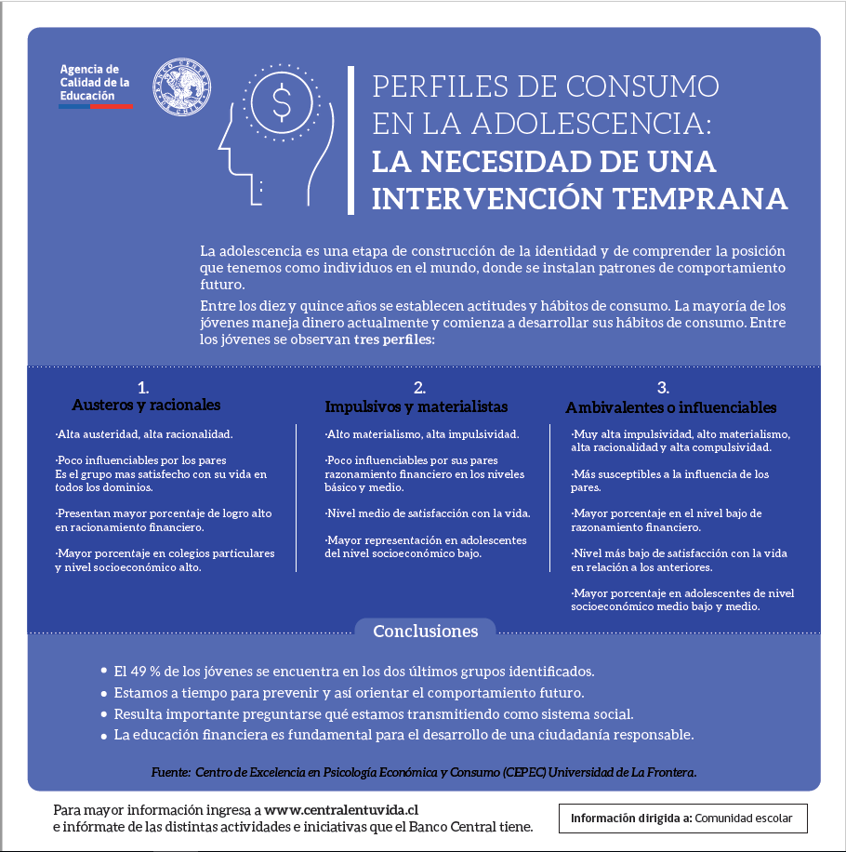

Slide 5
Reflexión y aplicación de conceptos
A partir de los tres perfiles de consumidores adolescentes descritos en la infografía anterior, reflexiona en conjunto con tu compañero de banco en torno a las siguientes preguntas:
¿Con cuál de los tres perfiles de consumo adolescente me identifico? (Austeros y racionales; Impulsivos y materialistas; Ambivalentes o influenciables].
¿Qué razones o evidencias justifican mi elección?

Slide 6
